Slide 1
Principi di Software Quality
E2E Testing
Online, 23 Novembre 2021

Slide 2
Testing End to End (E2E): Perché?
Che cosa stiamo garantendo finora?
Test Unitari: il corretto funzionamento di un elemento.
Test d’Integrazione: la corretta interazione tra 2 elementi.
Questo basta a garantire che l’intera applicazione funzioni correttamente?

Slide 3
Testing End to End (E2E): Perché?
Dal punto di vista dell’utente l’applicazione mette a disposizione delle funzionalità.
Potenzialmente coinvolgono più elementi (componenti, servizi, pipe, ecc.)
Sono strettamente correlate all’interfaccia grafica visualizzata
Possiamo quindi simulare un utente per verificare che queste funzionalità si comportino come richiesto?

Slide 4

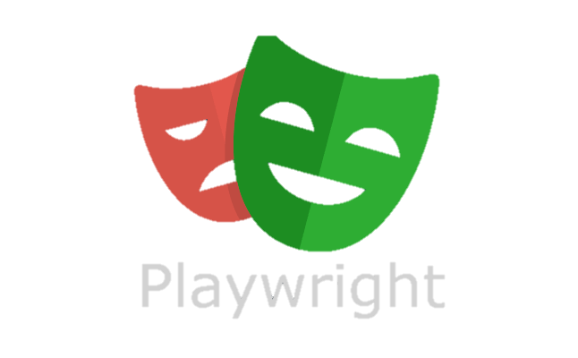





SI
(ma come?)

Slide 5
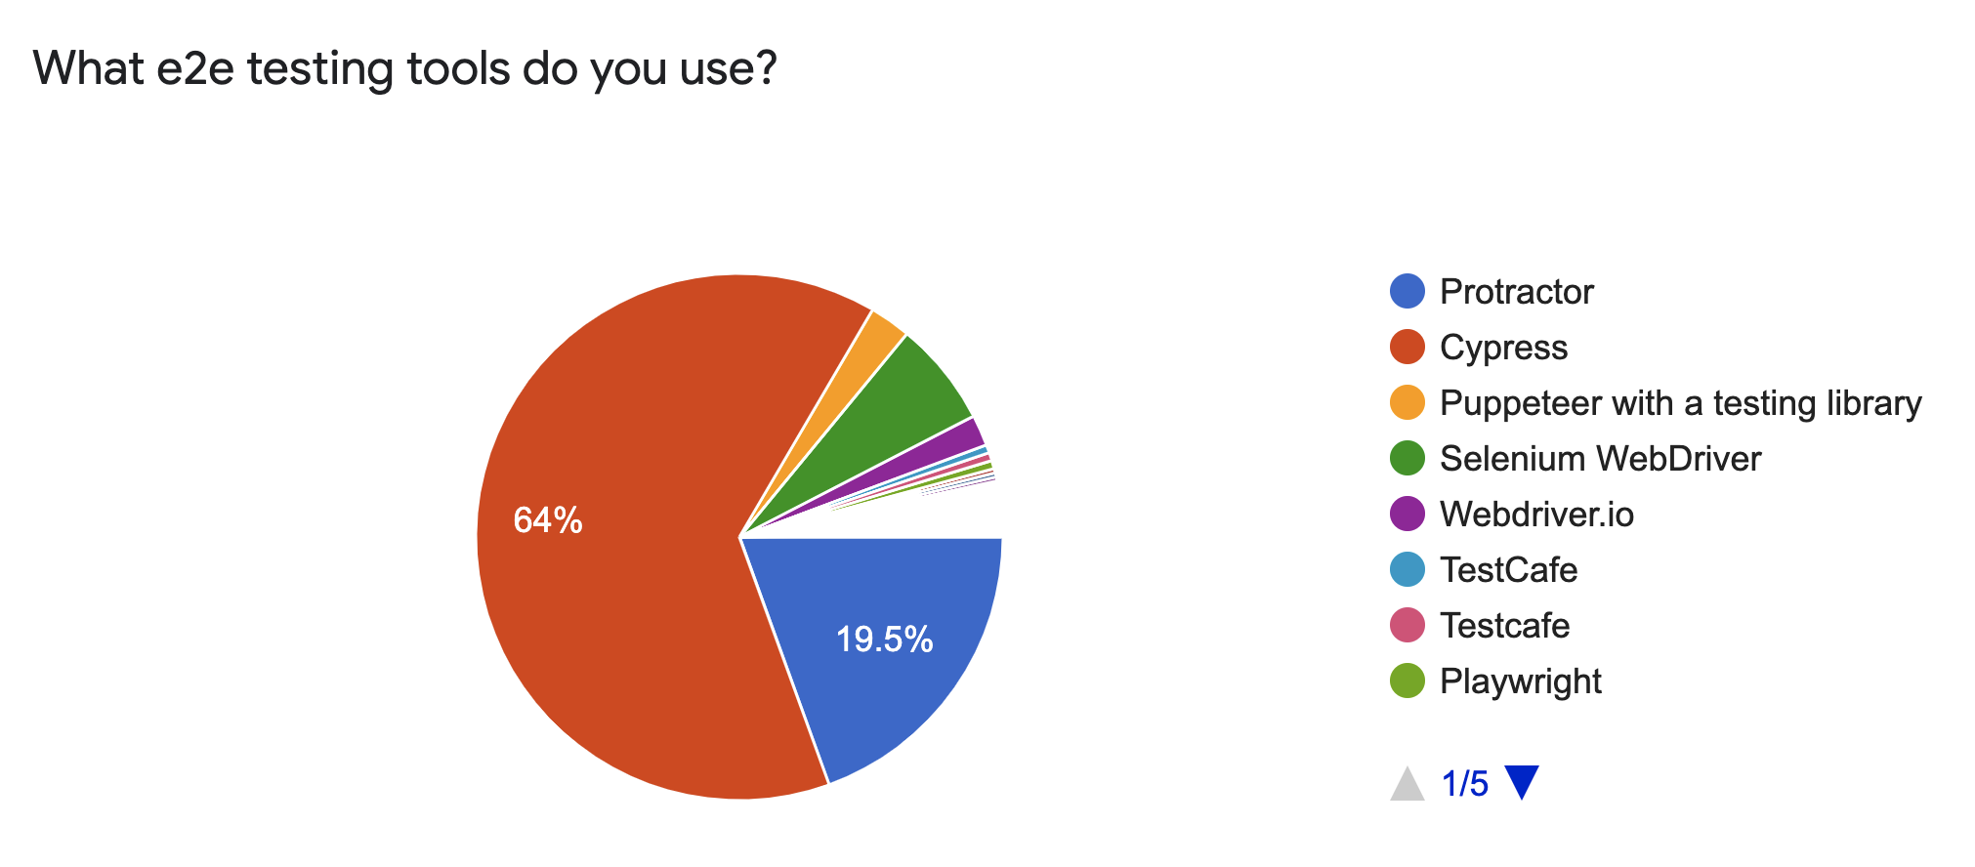
Perché Cypress.io?
Principale scelta per i progetti Angular.

Slide 6
Cypress.io in Angular
Ampio supporto e facile configurazione:
ng add @cypress/schematic
Cosa predispone all’interno del nostro progetto?
File di configurazione globale [ /cypress.json ]
cartelle dedicate e configurazioni specifiche per plugin, comandi custom, mock, ecc… [ in /cypress/* ]
build-configurations dedicate [ in /angular.json e package.json ]
test di esempio [ in cypress/integration/spec.ts ]

Slide 7
E2E vs Unit Testing
Rispetto agli ordinari test unitari e d’integrazione:
I test E2E seguono sempre un paradigma asincrono.
Questo significa che quando scriviamo i test, dobbiamo tenere a mente che gli elementi con cui interagiamo non sono immediatamente disponibili e le azioni indicate non vengono immediatamente eseguite.
Cypress in buona parte gestisce in automatico le attese e concatenazioni di istruzioni, tuttavia è facile cadere nell’errore se non si ragiona in modo asincrono.

Slide 8
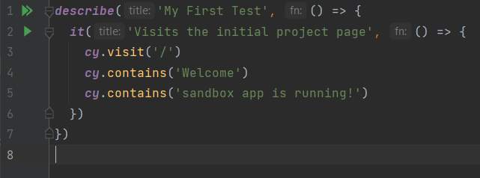
E2E testing: un primo test
L’organizzazione dei test è simile (non uguale) a quella di jasmine:
descibe()
context() [new]
beforeEach()
it() / xit()
afterEach()
La loro scrittura, sostanzialmente diversa.
Ricorriamo alla variabile globale cy per interagire con il browser.

Slide 9
E2E testing: un primo test
La sintassi cypress è particolarmente descrittiva:
Impartiamo istruzioni al browser (e.g. riga 3)
Interroghiamo il browser per verificare condizioni (e.g. righe 4 e 5)
Perché fallisce nella nostra applicazione?

Slide 10
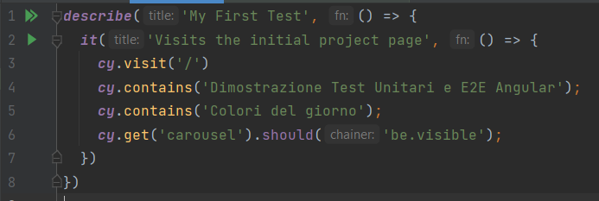
E2E testing: un primo test (funzionante)
Le verifiche del test facevano riferimento a un progetto Angular appena inizializzato.
Riscriviamo le verifiche per rispecchiare le nostre aspettative.
Aggiungiamo sale e pepe a piacere.

Slide 11
Alcune Osservazioni
cy.contains(arg: string) sta verificando che la stringa in input sia presente in una qualsiasi parte della pagina. Siamo sicuri che questo ci vada sempre bene?
cy.get(cssSelector: string) ci permette di «restringere» il campo d’azione delle nostre istruzioni. (ma attenzione a quanti elementi vengono identificati dal selettore indicato!)
within(callback: func) invocata su un elemento recuperato con la cy.get() ci permette di continuare l’esecuzione solo all’interno di quell’elemento.

Slide 12
Alcune Osservazioni
La funzione should(chainer: string, value?: any) invocata su un elemento recuperato con la cy.get() ci permette di stabilire delle condizioni su un elemento specifico recuperato con la cy.get(). Comodamente i chainer vengono suggeriti dall’IDE.
La stesura di test su cypress si basa fortemente sul concetto di chaining, inteso come la concatenazione di più istruzioni sullo stesso elemento.
Riusciamo dunque ad essere più specifici?

Slide 13
E2E testing: test di navigazione
Proviamo a scrivere i test relativi alla navigazione.
Sappiamo che i pulsanti di aggiunta e modifica colore ci devono portare in un’altra pagina.
Sappiamo che nella pagina di aggiunta/modifica colore, i pulsanti di invia e annulla ci devono riportare nella pagina principale

Slide 14
Cypress: comandi custom
Può capitare di avere ricorrente bisogno di indicare lo stesso set di istruzioni in diversi test. Per evitare di ripeterci, possiamo estendere cypress con comandi custom:
Dichiarandoli in cypress/support/commands.ts
Caricandoli esplicitamente in cypress/support/index.ts
Commenti già presenti nei file di configurazione ci aiutano a capire cosa indicare e come farlo.

Slide 15
Testiamo la funzionalità di like/dislike
Sappiamo che per ogni singolo colore, l’utente può indicare se è di suo piacimento o meno. Conseguentemente, l’elemento cambia la sua interfaccia grafica.
Come recuperiamo una scheda colore?
Come recuperiamo i bottoni al suo interno?
Come interagiamo con i bottoni?
Cosa ci aspettiamo e come lo indichiamo?

Slide 16
Testiamo la funzionalità di aggiunta colori
Sappiamo che cliccando su «Aggiungi un nuovo colore!» dovremmo poter compilare un modulo con tutte le info necessarie per aggiungere un colore all’elenco.
Come raggiungiamo la pagina di aggiunta colore?
Come compiliamo i singoli campi del modulo?
… e la validazione dei dati in input? Devo testare anche quella?
… ma soprattutto, come verifico che il colore sia stato effettivamente aggiunto all’elenco?

Slide 17

Testiamo la funzionalità di aggiunta colori
Per semplicità, basiamoci sugli stessi dati:
Illuminating
2021
#F5DF4D … circa ;)
13-0647

Slide 18
E2E testing e User Interface
Poiché si fa ricorso a un browser, i test e2e possono risultare utili anche per verificare che visivamente la nostra applicazione si comporti come atteso (anche su eventuali più browser supportati).
Si pensi ad applicazioni con molteplici layout o applicazioni responsive.
La nostra applicazione, presenta queste caratteristiche?

Slide 19
E2E testing e User Interface
Sappiamo che il numero di elementi visualizzati nel carrousel varia a seconda della dimensione dello schermo. Possiamo testare questo comportamento dell’applicazione?
Definendo uno o più context, possiamo comodamente alterare le dimensione del browser tramite cy.viewport() per verificare tale comportamento.
Ma attenzione! Il modo di verificare questa proprietà, può non essere molto immediato.

